Slide 1
Informationen zur Pacht
Badi-Beizli des Schwimmbads Büren an der Aare

Slide 2

Schwimmbad Restaurant/Kiosk
Zum Restaurant mit Küche gehört ein Sitzplatz für ca. 70 Gäste.

Slide 3
Rahmenbedingungen
Öffnungszeiten: Das Restaurant muss während der Saison resp. den Öffnungszeiten des Schwimmbads täglich geöffnet sein.
Saison: ab Mitte Mai bis Mitte September
Zeit: Nebensaison
Mai und September: 10.00 bis 18.00 Uhr (kann noch angepasst werden)
Hauptsaison
Juni bis August: 09.00 bis 19.00 Uhr (kann noch angepasst werden)
Nebensaison: Auf der Südseite des Schwimmbads befindet sich eine kleine Terrasse. Diese ist speziell geeignet für Radfahrer (Velo-Café), Wanderer und Spaziergänger. Dieser Bereich kann zusätzlich, unabhängig vom Schwimmbad betrieben werden.

Slide 4
Rahmenbedingungen
Alkohol: Der Alkoholausschank ist erlaubt.
Pachtbereich:
- Ganzer Restaurantbereich (Terrasse, Sitzplatzbereich)
- Haupt- und Lagerraum im Verwaltungs- und Filtergebäude
- 1 WC
- Vorplatz bzw. Velo-Café ausserhalb des Schwimmbadareals (s. Punkt „Nebensaison“)

Slide 5
Aufgaben
Betrieb Restaurant/Kiosk: Verkauf von Esswaren, Getränken, Snacks, Glacé, etc.
Facility Management:
-Reinigen und unterhalten des gesamten Pachtbereichs
-Leeren der Abfalleimer im gesamten Pachtbereich

Slide 6
Weiteres
Anlässe: Vom Gemeinderat bewilligte Anlässe dürfen auf dem Areal des Schwimmbades durchgeführt werden. Im Rahmen dieser Anlässe ist es gestattet entsprechende Verpflegungsstände zu betreiben, welche Essen und Getränke verkaufen. Solche Fälle sind mit der Pächterin/dem Pächter abzusprechen.

Slide 7
Pacht-Grundlagen
Dauer: Die Pacht wird für eine Saison abgeschlossen und dauert fest bis zur jeweiligen Schliessung des Badebetriebs. Eine allfällige, gegenseitig freistehende Kündigung hat jeweils per 30. September zu erfolgen, ansonsten erneuert sich der Vertrag stillschweigend für eine weitere Badesaison.
Miete: Der Pachtzins wird in einem persönlichen Gespräch besprochen und definiert.
Inventar: Das vorhandene Inventar kann ohne Aufpreis genutzt werden (im Mietpreis inbegriffen).
Abrechnung: Für den Betrieb des Kiosks ist eine Registraturkasse zu führen. Die Abrechnung ist auf Verlangen Ende der Saison der Einwohnergemeinde Büren a.A. einzureichen.

Slide 8
Pacht-Grundlagen 2
Lieferanten: Es sind nach Möglichkeit lokale Lieferanten zu berücksichtigen.
Versicherung: Der Pächter hat mindestens folgende Risiken auf eigene Rechnung zu versichern:
- Haftpflicht als Mieter
Betriebshaftpflicht als Unternehmer gegenüber Drittpersonen und dem Personal
Feuer- und Wasserschäden an den Warenvorräten, eigenem Mobiliar, eigenen Wertgegenständen
Betriebsunfälle des Personals, mind. im Rahmen des UVG
BVG und Krankentaggeldversicherung
Ev. Einbruch, Diebstahl, Ertragsausfall

Slide 9

Der Bewerbung sind beizulegen…
Lebenslauf
Motivationsschreiben
Betriebskonzept
Referenzen (nach Möglichkeit)
Gastgewerblicher Fähigkeitsausweis
Handelsregisterauszug für juristische Personen
Betreibungs- und Strafregisterauszug

Slide 10

Betriebskonzept
Das Betriebskonzept ist in der Gastronomie die Grundlage für einen neuen Betrieb. Es ist ein dynamisches Dokument, in dem Sie Ihre Überlegungen zur Vision, Konzept, Budgetierung, Produktsortiment und Marketing festhalten.

Slide 11

Das Betriebskonzept muss folgende Inhalte aufweisen:
Vision / Beweggründe:
Was macht Ihren Betrieb aus? Was ist Ihnen wichtig? Warum tun Sie das überhaupt? Was unterscheidet Sie von anderen? Was ist Ihr Alleinstellungsmerkmal?
Produkte, Dienstleistung und geplante Preispolitik
Womit möchten Sie die verschiedenen Gästegruppen anziehen?
Was passt zum Standort? Welche Gäste möchten Sie ansprechen? Welche Preispolitik verfolgen Sie?
Wie sieht Ihr Angebot aus? Was möchten Sie verkaufen?
Personalplanung:
Was ist Ihnen bei den Angestellten wichtig? Was verlangen Sie und was können Sie bieten, um gutes Personal zu finden?

Slide 12
Kommunikation und Werbung:
Wie machen Sie auf sich aufmerksam? Welche Werbekanäle nutzen Sie?
Erscheinungsbild:
Ambiente / Eingesetzte Materialien / Produktepräsentation?
Lieferanten
Mit welchen Lieferanten möchten Sie zusammenarbeiten? (nach Möglichkeit sind regionale Lieferanten zu berücksichtigen).
Nachhaltigkeit
Welche Materialien verwenden Sie (Becher, Teller, Gebinde)?
Rechtsform
Rechtsform Ihrer Unternehmung?
Allgemeines
Etwas über sich selbst (CV, Ausbildungen, Diplome, Erfahrungen)
Referenzen
Bestehende Betriebe / Aufträge / Erfahrungen

Slide 13
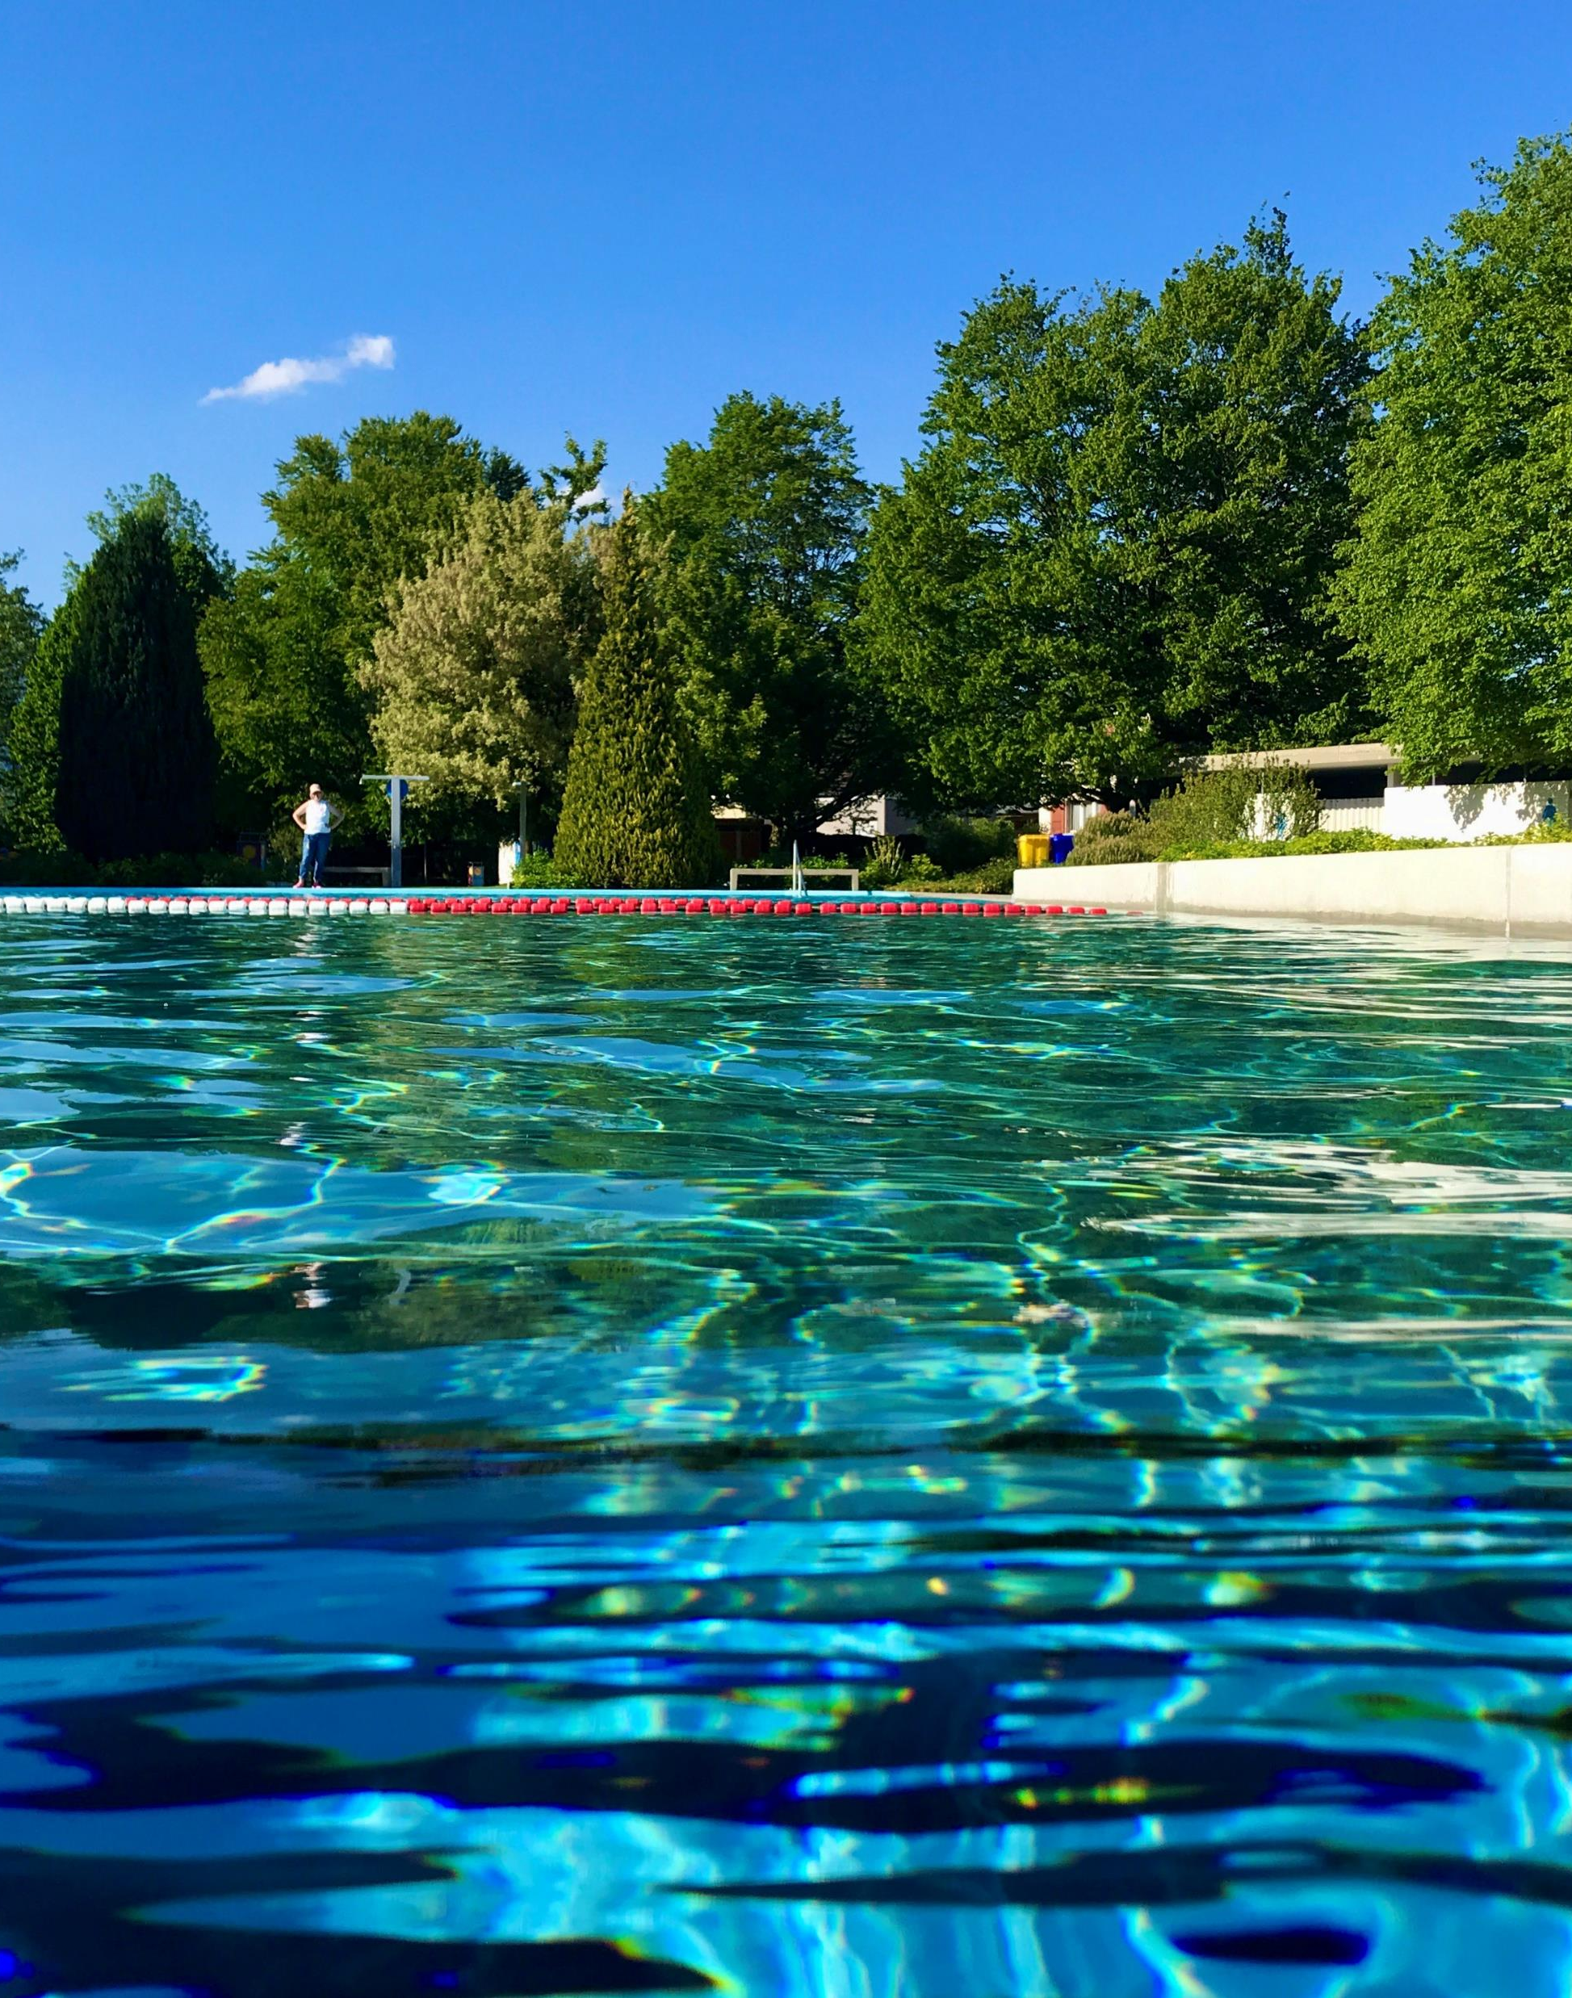
Informationen zum Schwimmbad
Allgemein
Auf rund 16‘500 m² an schönster Lage angrenzend an die alte Aare nicht weit von der malerischen Altstadt entfernt bieten wir Kindern, Jugendlichen, Familien und Sportlerinnen und Sportlern, Seniorinnen und Senioren alles für Freizeit, Erholung, Sport und Spass.
Angebot
Das Schwimmbad Büren a.A. bietet eine 1 und 3m Sprunganlage, ein 50m Schwimmbecken, eine Wasserrutschbahn, ein Kinderplanschbecken sowie ein Beachvolleyballfeld. Der Liege- und Spielbereich bietet Platz für alle.
Lage
Das Schwimmbad befindet sich unweit der Altstadt, in Gehdistanz zur Bushaltestelle und an einer beliebten Fahrradroute. Parkplätze für Fahrräder und Autos sind vorhanden.

Slide 14
Informationen zum Schwimmbad
Sanierung Schwimmbad
Das Schwimmbad soll saniert werden. Die Stimmberechtigten haben im September 2026 eine entsprechende Vorlage gutgeheissen. Nebst der Sanierung des Schwimmbeckens, der Erneuerung der Garderoben, einem neuen Kassengebäude, der Erneuerung der WC-Anlagen erhalten alle Gebäude eine einheitliche Holzfassade. Der Badi-Kiosk bleibt innen unverändert, erhält aber auch eine neue Holzfassade. Zudem wird der Aussenbereich des Restaurants (Velo-Café) aufgewertet und es soll eine einladende Atmosphäre geschaffen werden.
Aktuell ist der Baustart im Herbst 2028 und die Wiedereröffnung des Schwimmbades im Frühjahr 2029 geplant.

Slide 15
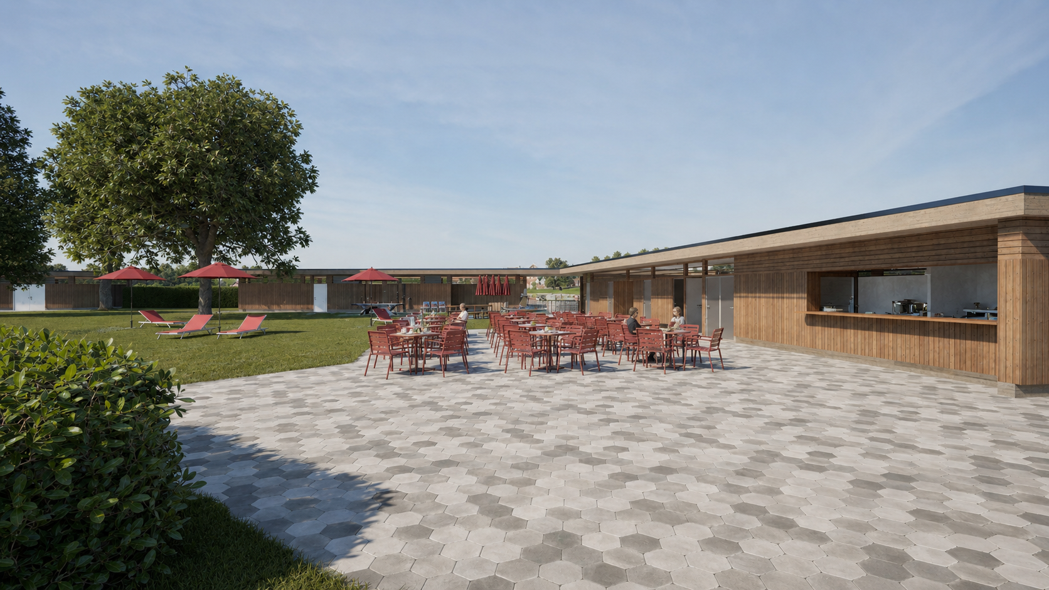
Visualisierung Sanierung Schwimmbad

Slide 16
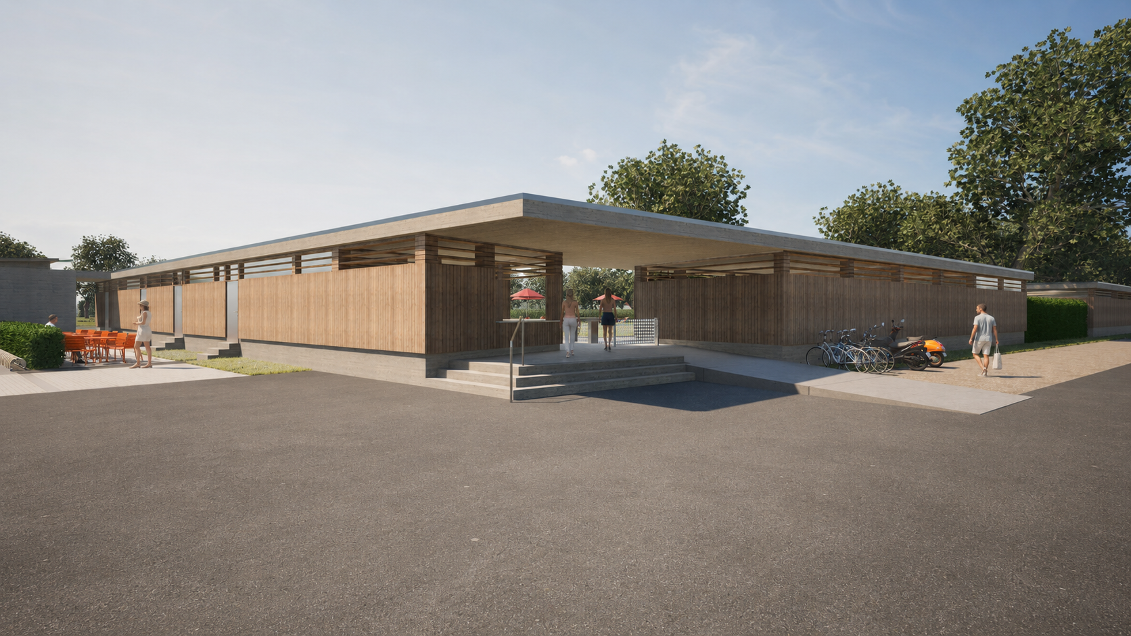
Visualisierung Sanierung Schwimmbad

Slide 17
Statistik Badebetrieb
Besucherzahlen der vergangenen Jahre:
Jahr | Eintritte
2018 | 57065
2019 | 49892
2020 | Nicht repräsentativ (Corona)
2021 | Nicht repräsentativ (Corona)
2022 | 58‘000
2023 | 58‘900
2024 | 38’000
2025 | 48’000
2026 | 62’000

